Slide 1


Парциальная образовательная программа
дошкольного образования
«ОТ ФРЁБЕЛЯ ДО РОБОТА:
РАСТИМ БУДУЩИХ ИНЖЕНЕРОВ»
Т.В. Волосовец, Ю.В. Карпова, Т.В. Тимофеева
Принципиально новый уровень подходов к развитию детского технического творчества в дошкольном образовании, имеющая методическое сопровождение.

Slide 2



ВЫБОР ПРОФЕССИИ
Профессия – это
способ самореализации,
основа благополучия,
а нередко и смысл жизни.
Некоторые люди с детства знают,
кем хотят стать. И за частую выбор
профессии у них сложился в играх
или на занятиях в детском саду.
Именно выбор профессии во многом
определяет, насколько счастливой
окажется взрослая жизнь вчерашнего
школьника или студента.

Slide 3

ВЫБОР ПРОФЕССИИ
?
Как совместить навыки
и интересы, чтобы в будущем ребенок был востребован
на современном рынке труда?
Как подготовить к профессии
ребенка уже сейчас, чтобы
он стал профессионалом
через 20 лет?
Подготовка детей к изучению технических наук –
это одновременно и обучение, и техническое творчество,
что способствует воспитанию активных, увлечённых своим делом людей, обладающих инженерно конструкторским мышлением.

Slide 4

РЕЙТИНГ ПРОФЕССИЙ БУДУЩЕГО
Дизайнер виртуальной среды
(архитектурный дизайн, проектирование миров)
Адвокат по робоэтике (владение основами робототехники)
Аналитик данных «Интернета вещей»
(знание инженерного дела. Коммуникация, предпринимательство)
Инженер по восстановлению окружающей среды
Разработчик средств постоянного питания
(инженерные навыки, энергетика)
Инженерия промышленного производства
Проектировщики шаблонов 3D
(инженерные навыки и знания)
Инженеры-композитчики
Разработчики альтернативного транспорта
Все профессии находятся
на стыке инженерии, технического творчества и других областей знаний!!!

Slide 5
ПАРЦИАЛЬНАЯ ПРОГРАММА ДОШКОЛЬНОГО ОБРАЗОВАНИЯ
«ОТ ФРЁБЕЛЯ ДО РОБОТА: РАСТИМ БУДУЩИХ ИНЖЕНЕРОВ»
к.п.н. Волосовец Т.В. (РАО),
к.п.н. Карпова Ю.В. (СИПКРО),
Тимофеева Т.В. (ДОО)
Авторы
директор ФИРО, академик РАО,
доктор психологических наук,
профессор Асмолов А.Г.
Рецензент
Является уникальным методическим продуктом
и разработана в соответствии с Федеральным законом РФ от 29 декабря 2012 г. № 273-ФЗ «Об образовании в Российской Федерации»; Федеральным государственным образовательным стандартом дошкольного образования (Приказ Минобрнауки РФ
от 17 октября 2013 г. № 1155, г. Москва).

Slide 6
ЦЕЛЬ ПРОГРАММЫ
Разработка системы формирования у детей предпосылок готовности к изучению технических наук средствами игрового оборудования в соответствии с ФГОС ДО.
ЗАДАЧИ ПРОГРАММЫ
В условиях реализации ФГОС ДО организовать в образовательном пространстве ДОО в предметную игровую техносреду, адекватную возрастным особенностям и современным требованиям к политехнической подготовке детей (к ее содержанию, материально-техническому, организационно - методическому и дидактическому обеспечению);
Формировать основы технической грамотности воспитанников;
Развивать технические и конструктивные умения в специфических для дошкольного возраста видах детской деятельности;
Обеспечить освоение детьми начального опыта работы с отдельными техническими объектами (в виде игрового оборудования);
Оценить результативность системы педагогической работы, направленной на формирование у воспитанников, в соответствии с ФГОС ДО, предпосылок готовности к изучению технических наук средствами игрового оборудования.

Slide 7
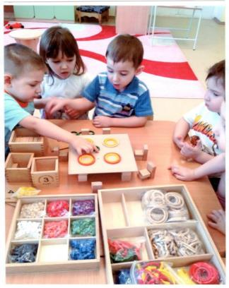
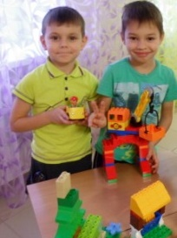
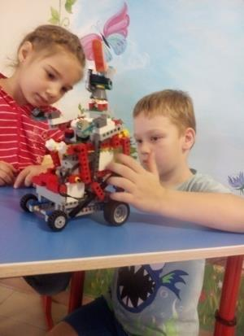
ВИДЫ КОНСТРУКТОРОВ, НАПРАВЛЕННЫЕ НА РАЗВИТИЕ ТЕХНИЧЕСКОГО ТВОРЧЕСТВА РЕБЁНКА ДОШКОЛЬНОГО ВОЗРАСТА
Игровой набор
«Дары Фрёбеля»
Конструкторы
Робототехника

Slide 8
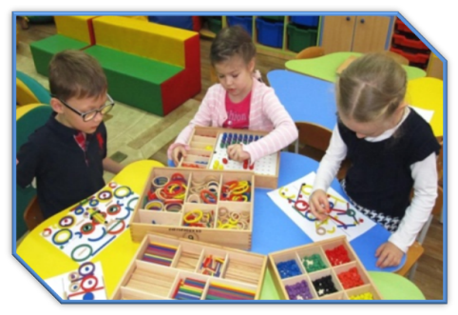
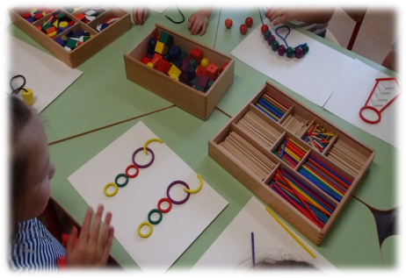
ВЛИЯНИЕ ИГРОВОГО НАБОРА «ДАРЫ ФРЁБЕЛЯ» НА РАЗВИТИЕ
РЕБЁНКА И КАЧЕСТВО ОБРАЗОВАТЕЛЬНОЙ ДЕЯТЕЛЬНОСТИ
Развитие самостоятельности и инициативности.
Развитие творческой деятельности.
Создание эмоционального единения взрослого и ребенка.
Стимулирование коммуникативной деятельности родителей через совместную проектную деятельность.

Slide 9
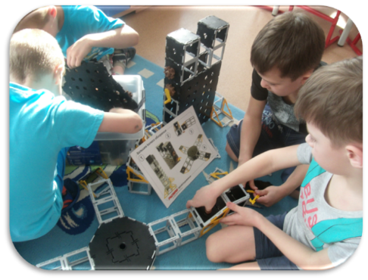
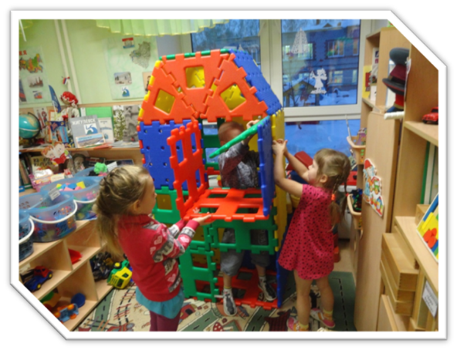
ВЛИЯНИЕ КОНСТРУКТОРОВ НА РАЗВИТИЕ РЕБЁНКА
И КАЧЕСТВО ОБРАЗОВАТЕЛЬНОЙ ДЕЯТЕЛЬНОСТИ
Формирование способности к волевым усилиям, направленных на достижение результата.
Развитие основ трудолюбия.
Развитие способности к планированию.
Развитие воображения, образного мышления.
Развитие способности систематизировать.
Развитие творческой активности.
Развитие моторики рук.

Slide 10
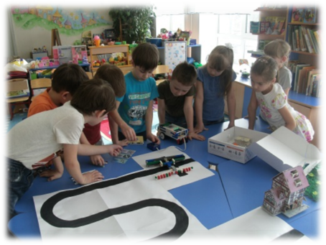
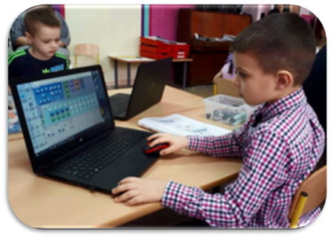
ВЛИЯНИЕ РОБОТЕХНИКИ НА РАЗВИТИЕ РЕБЁНКА
И КАЧЕСТВО ОБРАЗОВАТЕЛЬНОЙ ДЕЯТЕЛЬНОСТИ
Приобретение современных политехнических представлений и умений.
Формирование предпосылок технических и технологических компетенций.
Развитие познавательных процессов (восприятие, воображение, мышление, память, речь и др.).
Формирование личных качеств (самостоятельность, инициативность, трудолюбие, ответственность, коммуникабельность, толерантность, стремление к успеху, потребность в самореализации).
Формирование навыков коммуникации межличностного общения.
Формирование «командного духа», умение работать в команде.

Slide 11
ВЫПОЛНЕНИЕ ТРЕБОВАНИЙ ФГОС
! Важно
1. Учитывать возрастные особенности
развития дошкольников 5-7 лет.
2.Сохранить лучшие традиции отечественной науки
(Показатели развития - А.Р.Лурия; Л.А.Венгер ;
Развитие речи - Ф.А.Сохин, А.М. Бородич и т.д.)
3.Модернизация содержания образовательной деятельности (В.Т.Кудрявцев, Н.А.Короткова, Т.В.Волосовец, О.А.Шиян и т.д.)
Научная актуальность
Концепция сопровождения
профессионального самоопределения
обучающихся в условиях непрерывности
образования (Концепция- 2015):
обосновывает формирования мотивации
на профессиональную деятельность
с дошкольного возраста.
Цель сопровождения профессионального
самоопределения на этапе дошкольного
образования – формирование первичного
представления о мире профессий, интереса
к профессионально-трудовой деятельности,
позитивных установок к различным видам
труда и творчества.

Slide 12
ВЫПОЛНЕНИЕ ТРЕБОВАНИЙ ФГОС
Ключевые установки при реализации программы
Поддержка разнообразия детства
Создание условий социальной ситуации
Содействие взрослого и ребенка
Развитие способностей каждого ребенка
(Программа может использоваться как часть, формируемая участниками образовательных
отношений, при разработке Основной общеобразовательной программы дошкольного
образования – вариативная часть ООП).

Slide 13
В ОСНОВУ ПРОГРАММЫ ПОЛОЖЕНЫ:
Классификатор технических наук
(Приказ Минобрнауки РФ №59 от 25.02.2009г. «Об утверждении Номенклатуры научных специальностей, по которым присуждаются ученые степени» с изменениями и дополнениями от14.12.2015г.)
«Квалификационный справочник должностей руководителей, специалистов и других служащих»
от 21.08.1998г. №37 с изменениями и дополнениями
(специальность «Инженер»).
Определить предпосылки формирования компетентности в дошкольном возрасте по специальности «Инженер».
Выявить основные навыки, умения необходимы для формирования готовности к изучению основ технических наук.
Соответствие планируемых результатов ФГОС ДО.

Slide 14
ТЕМАТИЧЕСКОЕ ПЛАНИРОВАНИЕ ОБРАЗОВАТЕЛЬНОЙ ДЕЯТЕЛЬНОСТИ
№ | Тематические модули / блоки | Старшая группа | Подготовительная группа | Лексическая тема
Машиностроение и машиноведение
1 | Машиноведение, системы приводов и детали машин | «Коробка передач» Дети конструируют модель коробки передач из конструктора Полидрон «Проектирование» и на простых механизмах (шестеренках) узнают процесс вращения и переключения механического привода | «Проектирование машин» Каждый ребенок придумывает и конструирует модель своей машины (конструирование по условиям: в конструкции должны присутствовать все основные детали - колеса, руль, сидения, бампера, двери, капот, багажник и др.) | «Транспорт»
2 | Роботы, мехатроника и робототехнические системы | «Роботы – помощники»: - на производстве «Рука-помощник» - в быту «Робот-уборщик» - в экстремальных ситуациях «Робот-спасатель» - в авиации «Робот-пилот» Дети узнают что, для замены человека при выполнении тяжелых, утомительных и опасных работ можно создать роботов. Каждый ребенок придумывает по своему замыслу робота, помогающего человеку в какой-то ситуации (на выбор ребенка), с одноименным действием (Робот-спасатель – спасает от чего-то…; робот-пилот – заменяет человека в самолете и т.д.), а затем конструирует своего робота из конструктора (или из дополнительного материала, или с помощью набора образовательной робототехники). | «Роботы будущего» Ребенок придумывает сложного робота, который выполняет несколько действий для пользы людям (полифункциональный робот); конструирует его из конструктора (или из дополнительного материала, или с помощью набора образовательной робототехники). | «Бытовые приборы» «Человек. Части тела» «Мой город»

Slide 15
СОДЕРЖАНИЕ ОБРАЗОВАТЕЛЬНОЙ ДЕЯТЕЛЬНОСТИ В РЕЖИМНЫХ МОМЕНТАХ
Пример:
№ | Старшая группа | Подготовительная группа | Оборудование
Машиностроение и машиноведение
1 | Тема: «Коробка передач» Конструктивно-модельная: "Коробка передач" Познавательно-исследовательская деятельность: Просмотр и обсуждение видеофильма: «Как работают машины» Игровая: игра "Автопарк" Коммуникативная: Рассказывание "Как работают машины" Отгадывание загадок о машинах, деталях и т.д. Восприятие художественной литературы и фольклора: Рассматривание и обсуждение машиностроительных, технических энциклопедий. | Тема: «Проектирование машин» Конструктивно-модельная: проектирование и конструирование машины (главное соблюдение технических условий: чтобы были в конструкции все основные детали: колеса, руль, сидения, бампера, двери, капот, багажник и др.) Познавательно-исследовательская деятельность: Просмотр и обсуждение видеофильма: «Из чего состоит машина и как она работает». Видеоролик «Учим детали машин» https://www.youtube.com/watch?v=aj7GZeKhq-Y Игровая: Игры "Собери детали", "Целое и части" Изобразительная: Рисование: "Автомобиль будущего" Лепка: "Легковой автомобиль" Аппликация: " Мой любимый автомобиль" Игровая: Сюжетно-ролевая игра «Таксопарк раритетных машин» Коммуникативная: Предложить составить рассказ о своей модели машин и рассказать о ней том, как они «постарели». Рассказывание "Как я собрал машину". Восприятие художественной литературы и фольклора: Рассматривание и обсуждение машиностроительных, технических энциклопедий. | Набор Полидрон Магнитный «Конструируем транспорт» с дополнительным комплектом колес (расширенный) Набор Полидрон Проектирование (комплект на группу) 6-7 лет Конструктор грузовик «Собери сам» Деревянный конструктор «Завод» Набор Полидрон Гигант «Огромные шестерёнки». 4-7 лет. Набор Полидрон Гигант «Конструируем транспорт». 3-7 лет. Игра «Большие гонки» Магнитный конструктор КЛИК Расширенный набор. 4-6 лет.

Slide 16
^{[1]}
ПОКАЗАТЕЛИ ОСНОВ ТЕХНИЧЕСКОЙ ПОДГОТОВКИ ДЕТЕЙ
№ | Компетенции инженера (по Квалификационному справочнику) | Показатели основ технической подготовки детей 5-6 лет | Показатели основ технической подготовки детей 6-7 лет | Целевые ориентиры на этапе завершения дошкольного образования из ФГОС ДО
1. | Выполняет с использованием средств вычислительной техники, коммуникаций и связи работы в области научно-технической деятельности по проектированию, строительству, информационному обслуживанию, организации производства, труда и управления, метрологическому обеспечению, техническому контролю и т.п. | Составляет проекты конструкций; Классифицирует виды коммуникаций и связи, виды вычислительной техники; Использует средства коммуникаций и связи, средства вычислительной техники; Создает технические объекты и макеты по представлению, памяти, с натуры; по заданным теме, условиям, самостоятельному замыслу, схемам, моделям. Создает постройки, сооружения с опорой на опыт освоения архитектуры: варианты построек жилого, промышленного, общественного назначения, мосты, крепости, транспорт, использует детали с учетом их конструктивных свойств (форма, величина, устойчивость, размещение в пространстве); способен к адекватным заменам одних деталей другими; знаком с вариантами строительных деталей | Применяет некоторые правила создания прочных конструкций; проектирование конструкций по заданным теме, условиям, самостоятельному замыслу, схемам, моделям, фотографиям. Умеет разрабатывать объект; предлагать варианты объекта; выбирать наиболее соответствующие объекту средства и материалы и их сочетать, по собственной инициативе интегрировать виды деятельности. Встраивает в свои конструкции механические элементы: подвижные колеса, вращающееся основание подъемного крана и т.п., использовать созданные конструкции в иг­рах; Легко видоизменяет постройки по ситуации, изменяют высоту, площадь, устойчивость; свободно сочетают и адекватно взаимозаменяют детали в соответствии с конструктивной задачей, игровым сюжетом или своим творческим замыслом. Конструирует в трех различных масштабах (взрослом, детском, кукольном), осваивает и обустраивает пространство по своему замыслу и плану. | Обладает начальными знаниями о себе, о природном и социальном мире, в котором он живёт; обладает элементарными представлениями из области живой природы, естествознания, математики и т.п.

Slide 17
ПОДХОДЫ К ФОРМИРОВАНИЮ ПРОГРАММЫ:
Системно - деятельностный подход
Личностно-ориентированный подход
Индивидуальный подход
Дифференцированный подход

Slide 18
Введение нового понятия (слова)и/или логическая взаимосвязь
Педагог должен попытаться донести смысл этих новых слов слов/понятий до дошкольников разными способами для расширения словаря, активизации детской речи, расширения кругозора
в начале занятия:
дидактические игры,
сюрпризные моменты, использование специальных дидактических материалов,
метод проблемных ситуаций, игровая деятельность
в конце занятия:
сюжетно-ролевые игры,
использование ситуации для развития мышления (вопросы на понимание, уточнение, занимательный рассказ о чем-то новом),
провоцирование произнесения новых слов в придуманной самими детьми ситуации (игре, общении и пр.).

Slide 19
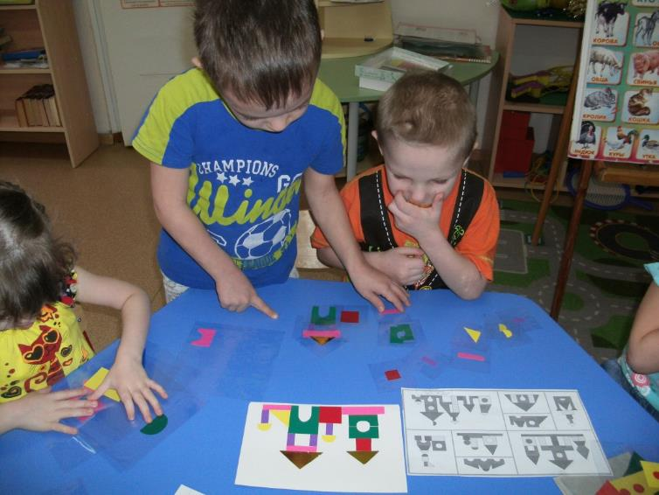
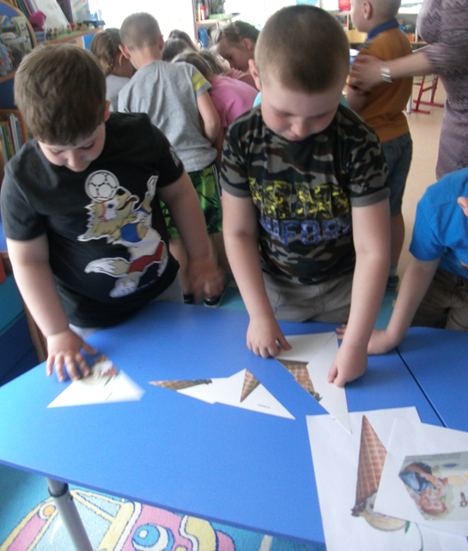
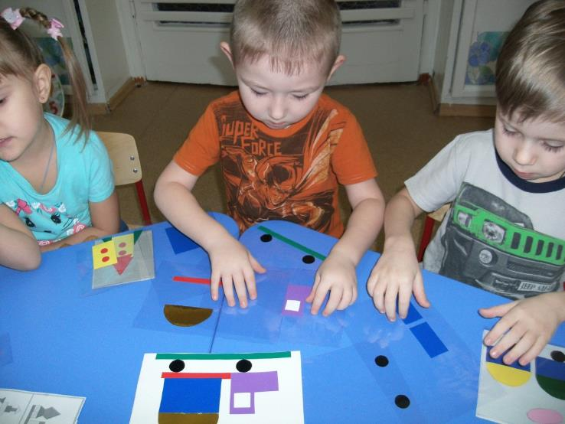

Slide 20
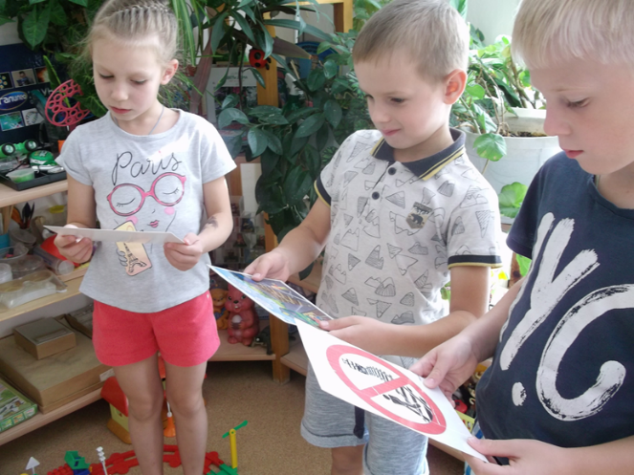
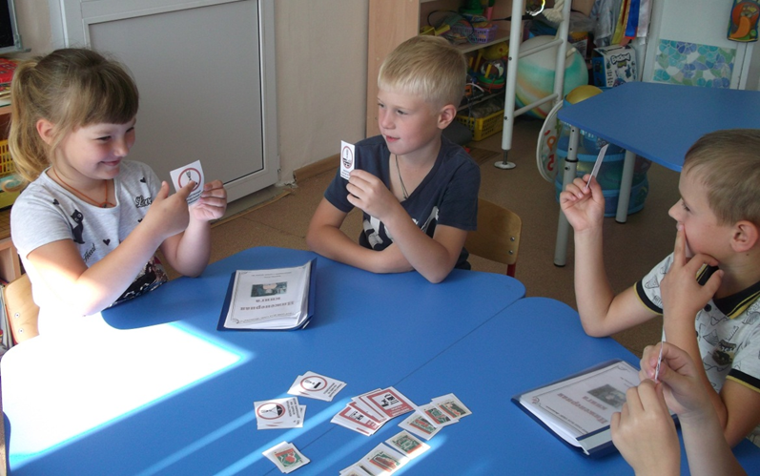
Техника безопасности
Обучение правилам безопасности в различных ситуациях, связанных с темой непосредственно образовательной деятельности
Дидактическая игра (правила дети либо придумывают, либо вспоминают, либо составляют, либо поговаривают, возможно, какие-то из них называет сам педагог, зарисовывание как схема, как рисунок или в виде условных обозначений)

Slide 21
Схемы, карты, условные обозначения (работа детей с символическим материалом)
Переход сознания ребенка на более высокий уровень, освоение приемов мыслительной деятельности (анализ и синтез), появление внутреннего плана умственных действий
Варианты работы со схемами:
зарисовывание,
составление из символьного материала

Slide 22
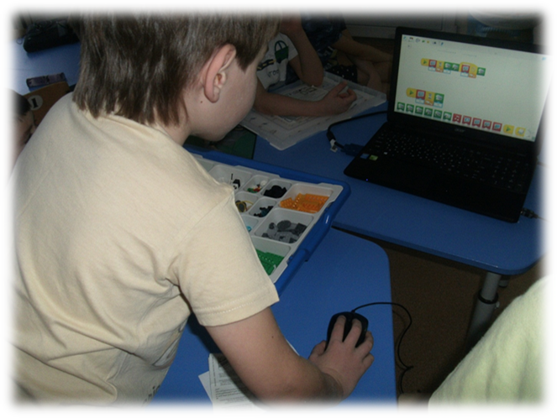
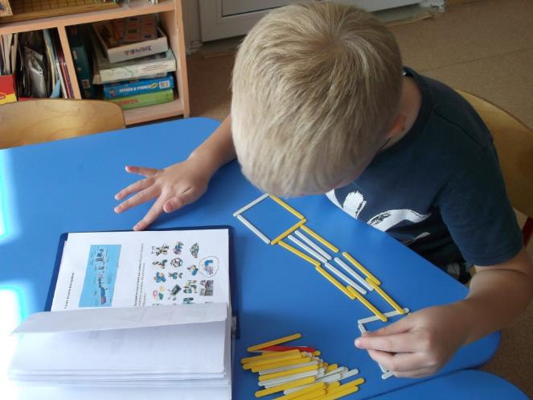
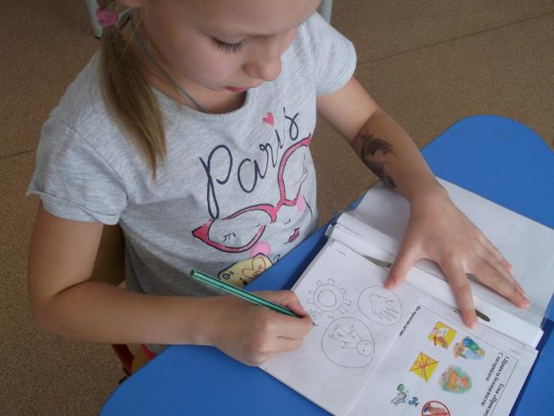
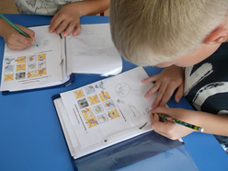

Slide 23
Стимулирование инициативы детей (поддержка детских идей)
Внутреннее побуждение к новым действиям, вовлечение детей в деятельность
Поисковые вопросы, игровая роль педагога, выбор материалов, тематики, цвета, формы объекта, общение

Slide 24
Стимулирование проговаривания своих мыслей вслух (объяснение детьми хода своих рассуждений)
Использование разных ситуаций, чтобы побудить детей к общению. Коммуникативная практика, осуществляемая на фоне конструктивно-модельной деятельности, требует словесного оформления замысла, его осознания и предъявления другим и задает социальные критерии результативности
Открытые вопросы (не предполагают ответы «Да» или «Нет»)
Общение детей парами, тройками, группами
Ролевое взаимодействие

Slide 25
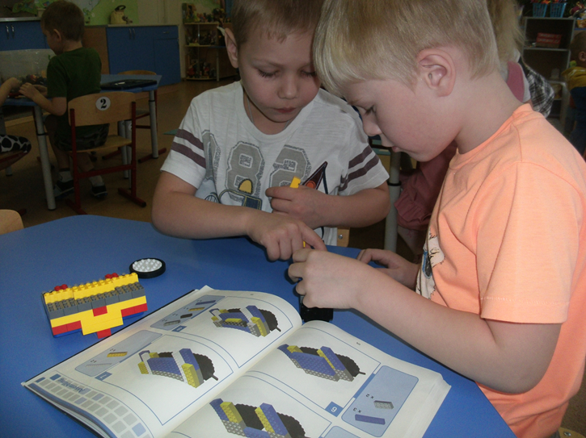
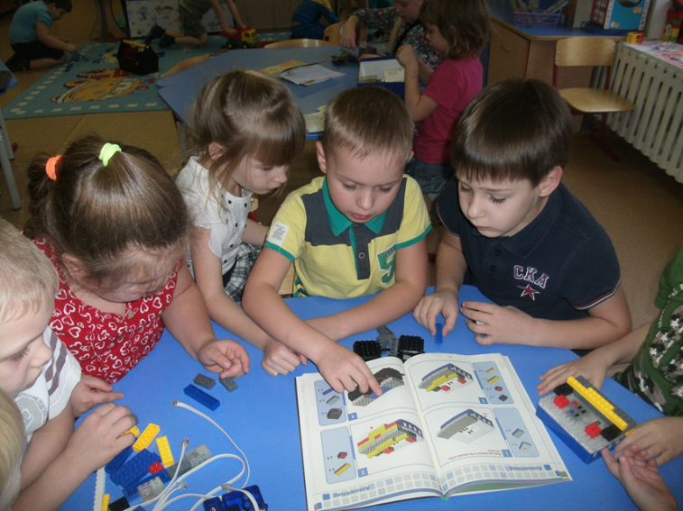
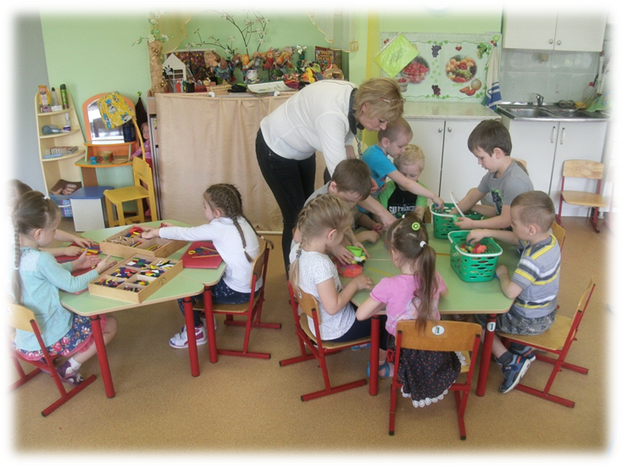
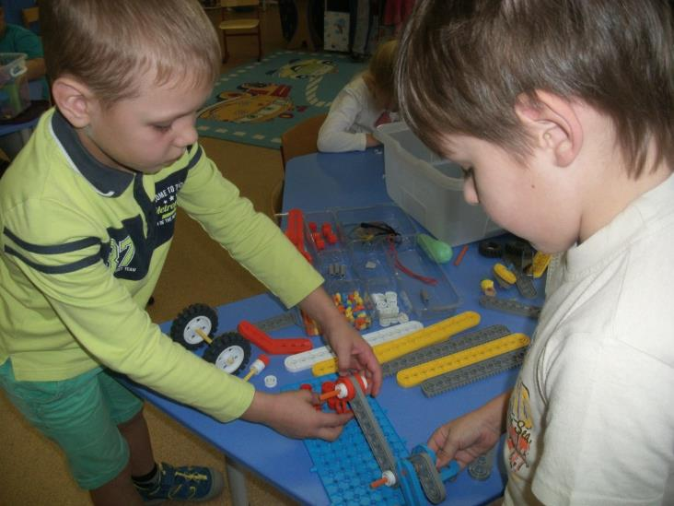

Slide 26
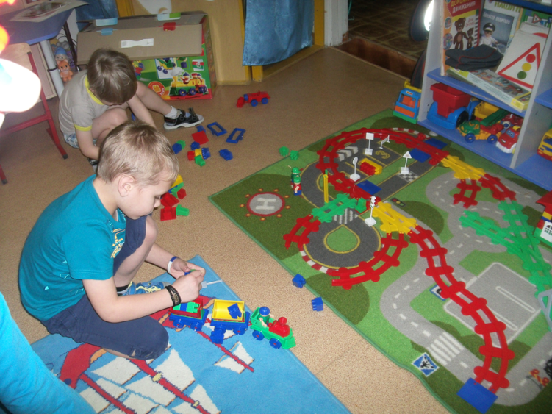
Конструирование/Экспериментальная деятельность + Стимулирование общения детей между собой
Развитие восприятия, образного мышления, воображения и фантазии ребенка. Ребенок осваивает пространство, учится воспринимать такие свойства предметов как цвет, форма, величина; решать познавательные и творческие задачи, строить наглядные модели, выражать свои эмоции через художественные символы, развитие социальных навыков
Строительная игра,
Свободное перемещение детей
Стимулирование обращения за помощью не к педагогу, а к другому ребенку

Slide 27
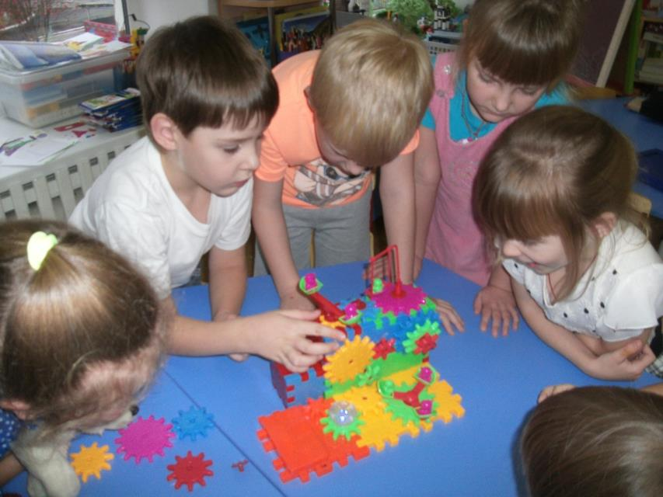
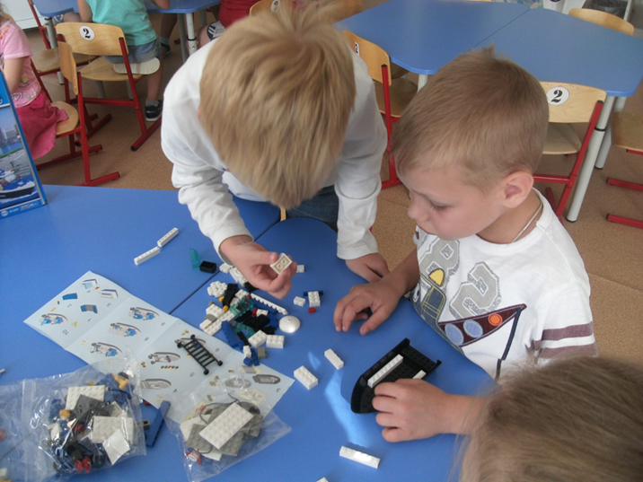

Slide 28
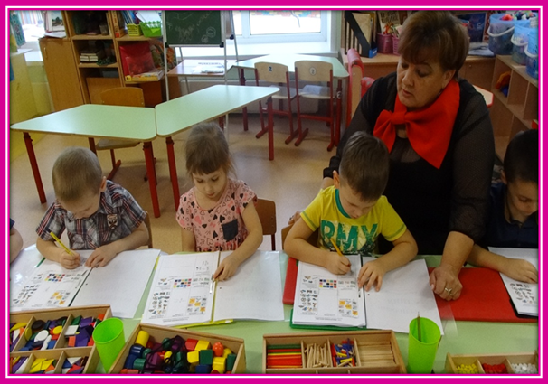
Инженерная книга
Развитие памяти, мышления, воображения, умений планирования, целенаправленности, аккуратности
Заполнение книги как игра, игровые роли (проектировщика, инженера и пр.), разные способы фиксации детской информации (рисование, наклеивание и пр.)

Slide 29
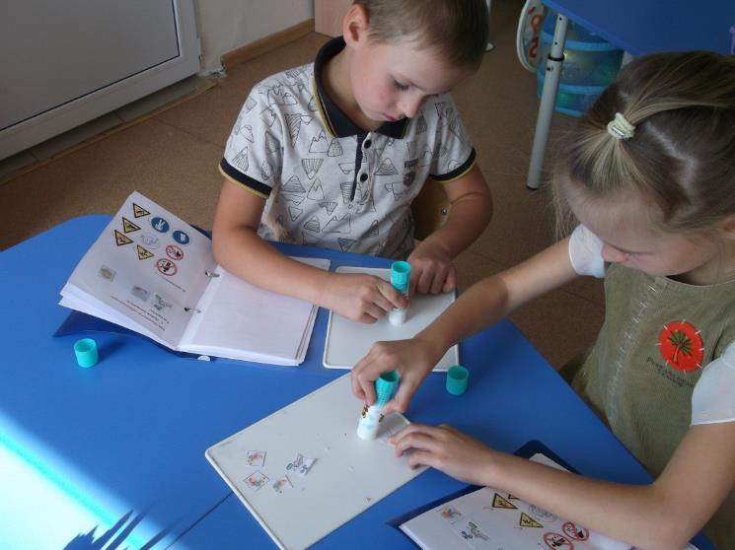
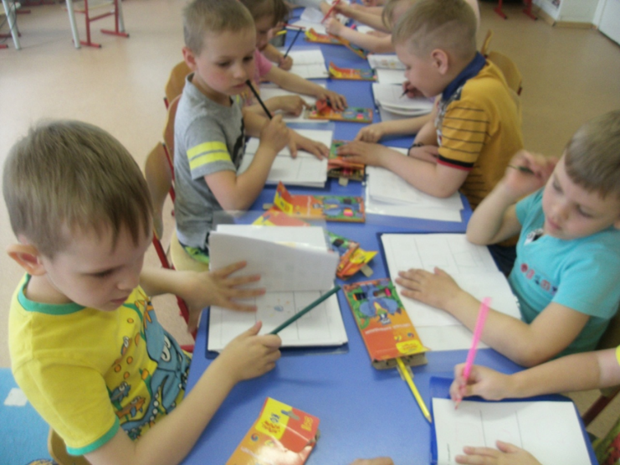
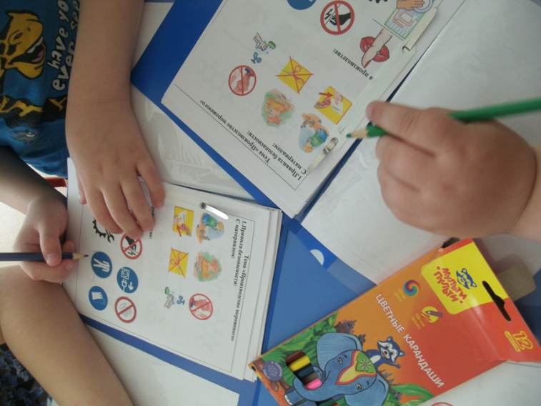
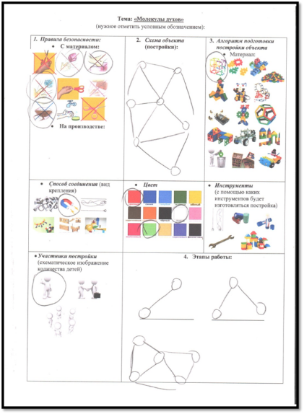

Slide 30
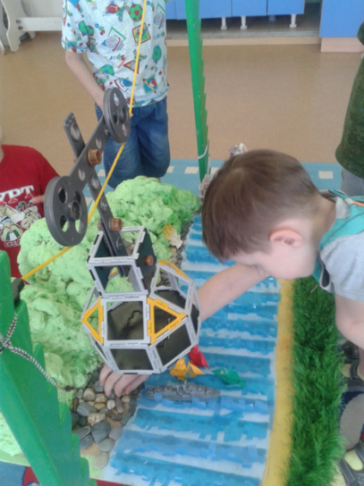
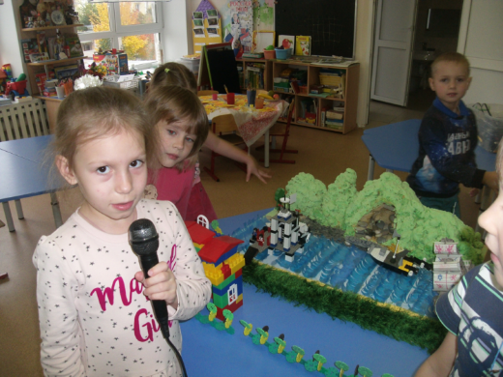
Обсуждение построек, Оценка деятельности
(что хотели сделать - что получилось)
Развивающее содержание образовательной деятельности, проявление заинтересованности в результате других детей, взаимная оценка и интерпретация действий участников, усиливание интереса ребенка к работе сверстника, поощрение содержательное общение, обсуждение возникающих проблем
Обсуждение в игровых ролях, дидактическая игра

Slide 31
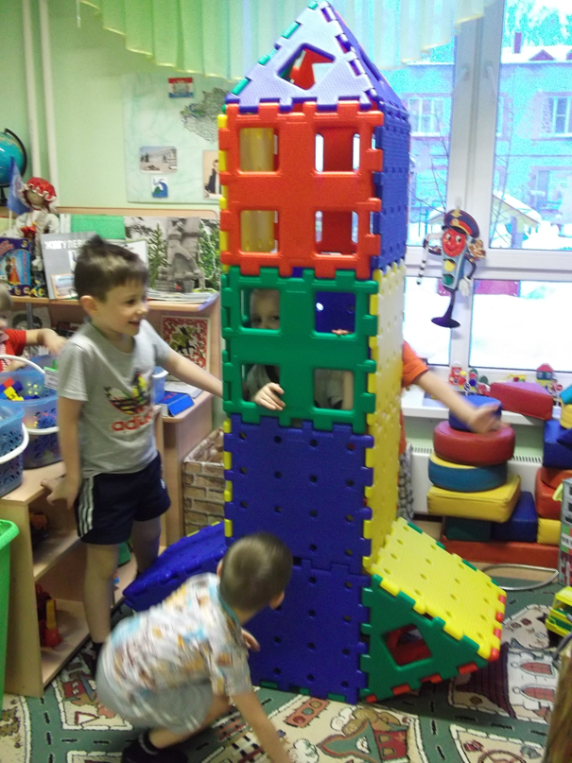
Обыгрывание моделей
(+стимуляция активизации словаря)
Поддержка игрового отношения к миру у дошкольников, перевод внешнего действия во внутренний план, развитие умения ребенка ставить продуктивные цели (сделать именно то, что задумано), которые пока что в значительной мере связаны с сюжетной игрой и несут в себе элементы практического экспериментирования с материалами
Сюжетно-ролевая игра,
строительная игра,
соревновательный элемент

Slide 32
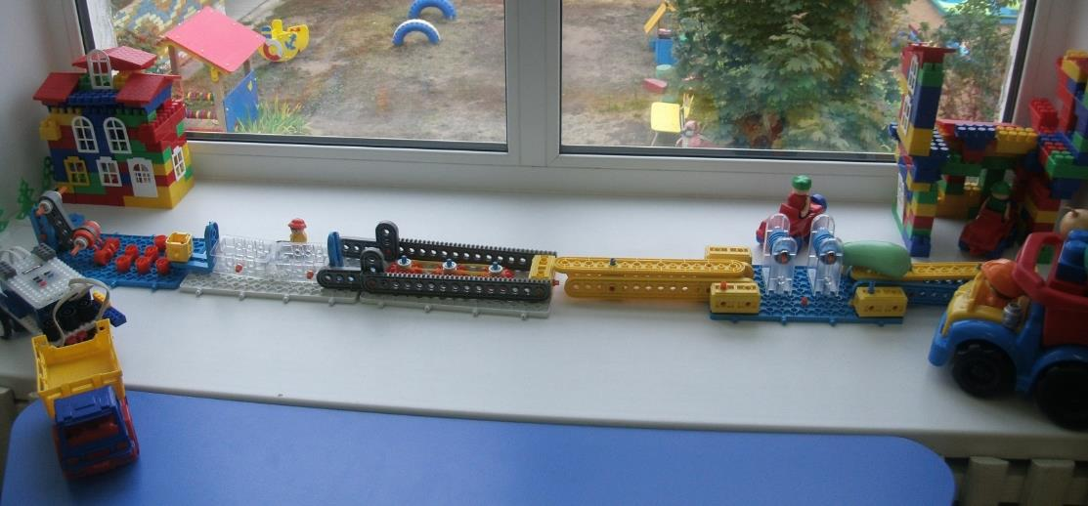
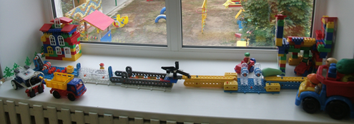

Slide 33
Фотографирование деятельности и объектов
Учитывается вклад каждого ребенка в процесс обучения, каждый ребенок приобретает и проявляет собственные знания, отношения, навыки, личностные особенности и т.д., поддержка детей в развитии их потенциальных возможностей, стимулирование стремления детей самостоятельно ставить цели и достигать их в процессе познания, обеспечение активного участия ребенка в образовательном процессе

Slide 34
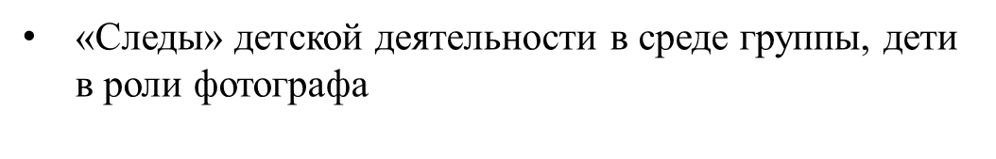
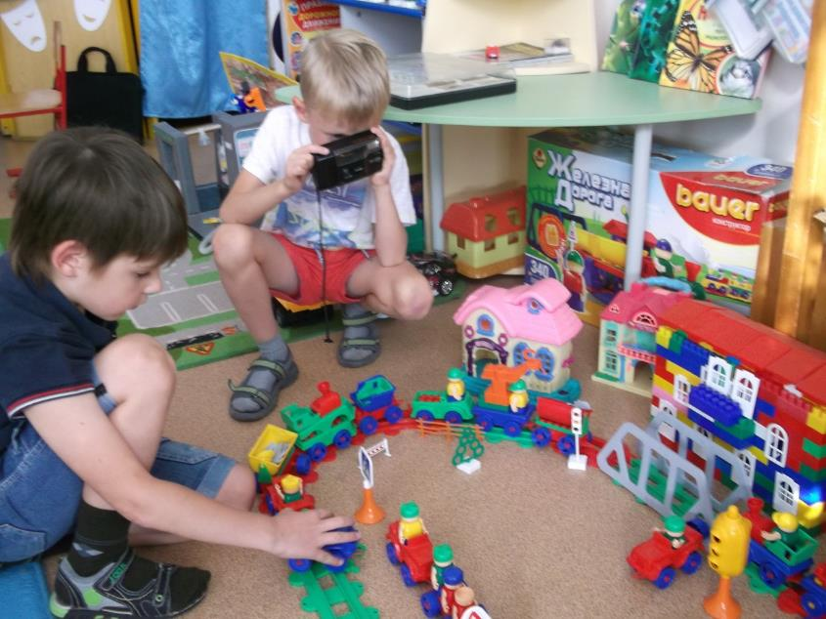
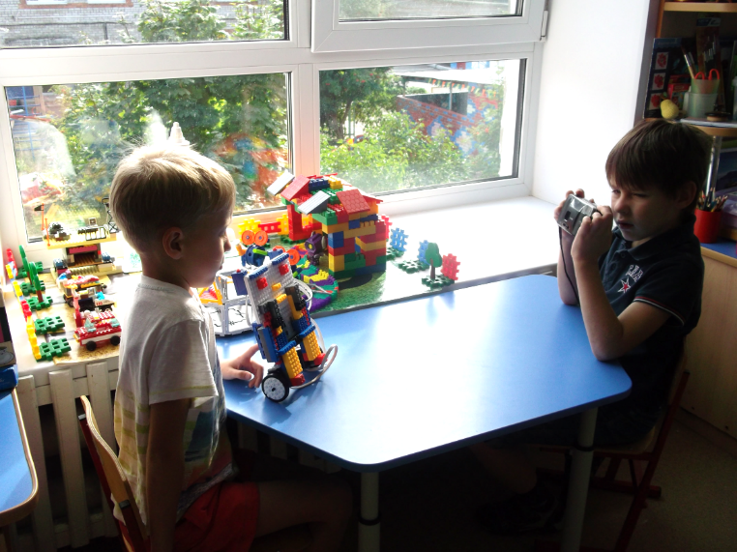

Slide 35
Размещение моделей и конструктивных материалов в предметно-пространственной среде группы
Детям важно постоянно видеть подтверждение того, что они что-то сумели, что у них получилось, конечные продукты всех участников, не теряя самостоятельной ценности, могут в итоге образовывать общий продукт (коллекцию, выставку, большое панно и т. п.)
Оформление пространства руками детей,
ролевое взаимодействие,
подготовка детьми этикеток, обозначений

Slide 36
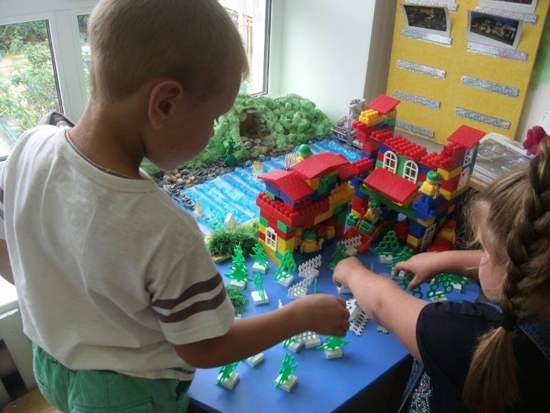
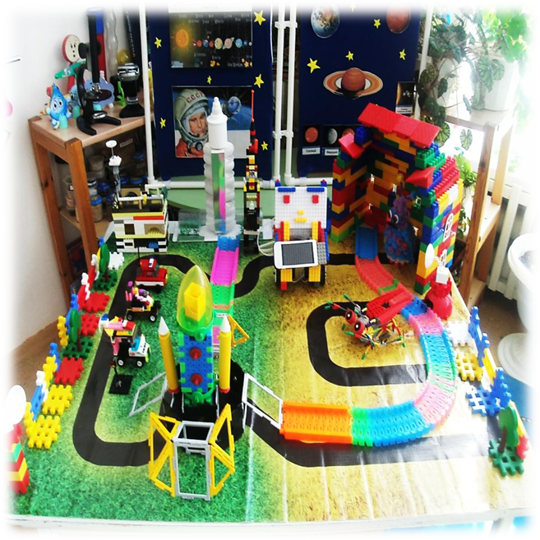
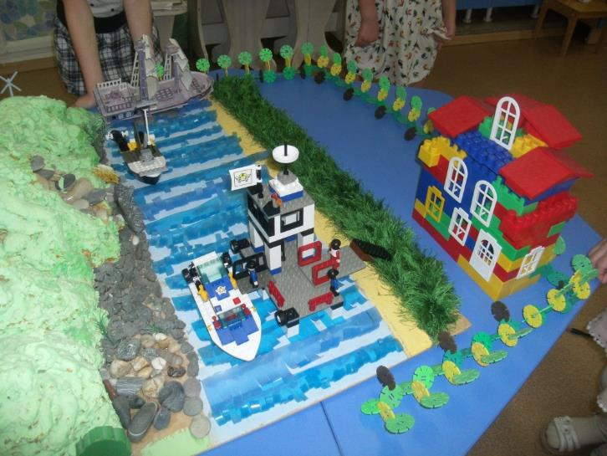

Slide 37

Показатели результативности воспитанников
Активно вступают в диалог, договариваются о совместных действиях, распределяют между собой обязанности, обсуждают идеи и высказывают свои суждения
Самостоятельно определяют замысел будущей работы.
Обогатился словарный запас: существительных, прилагательными, глаголами, технической терминологией, профессиями людей
Проявляют инициативу в конструктивно-модельной деятельности, высказывают собственные суждения и оценки, передают свое отношение.
Составляют инженерную книгу, фиксируют этапы и результаты деятельности по созданию моделей.
Знают виды и свойства различных материалов, конструкторов для изготовления объектов, моделей, конструкций.
«Читают» простейшие схемы, чертежи технических объектов, макетов, моделей.
Ведут контроль за эксплуатацией объектов, созданных своими руками
Соблюдают правила техники безопасности
Работают в команде.

Slide 38

БЛАГОДАРЮ ЗА ВНИМАНИЕ

